Slide 1

Natuurinclusief: van buurt tot huis
Dieter Anseeuw

Slide 2
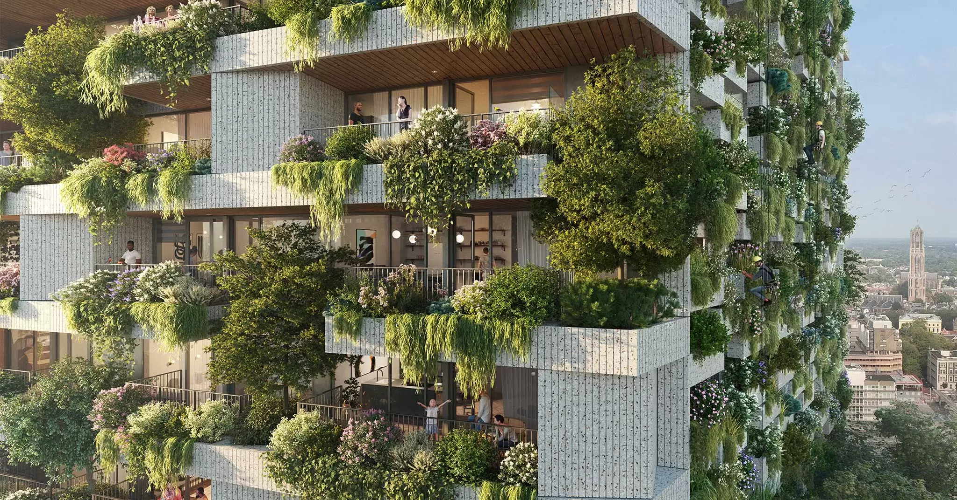
The EU's green vision for urbanization involves transforming cities into healthier, more sustainable, and climate-resilient environments

Slide 3
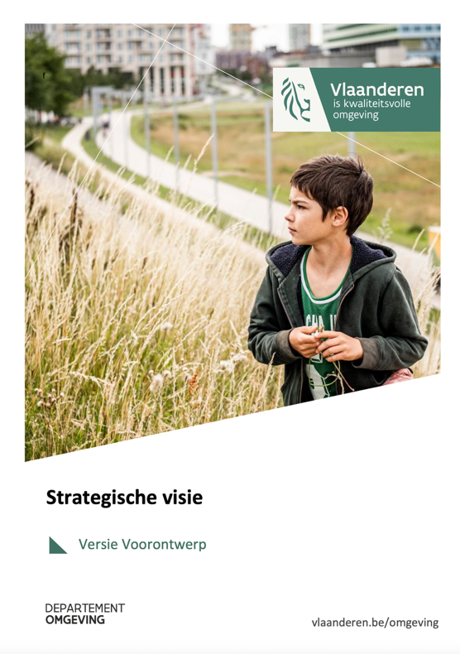
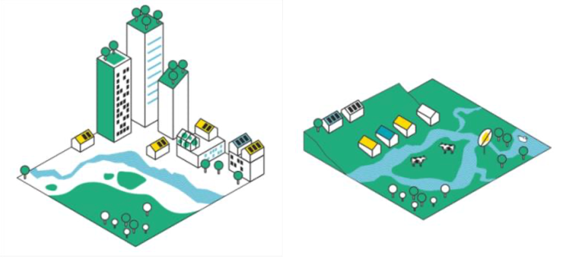
Beleidsplan Ruimte Vlaanderen (BRV)
De ruimte heeft in 2050 een fijnmazig netwerk van groenblauwe aders dwars doorheen de open en bebouwde ruimte, die bijdragen tot biodiversiteit, verbinding van natuurgebieden, klimaatadaptatie, gezondere leefomgeving en leefkwaliteit.

Slide 4

Beleidsplan Ruimte West-Vlaanderen
Provincie West-Vlaanderen ziet stedelijk groen als een multifunctioneel groenblauw netwerk dat biodiversiteit, klimaatadaptatie, waterbeheer, recreatie en leefkwaliteit versterkt en de stad en open ruimte met elkaar verbindt.

Slide 5
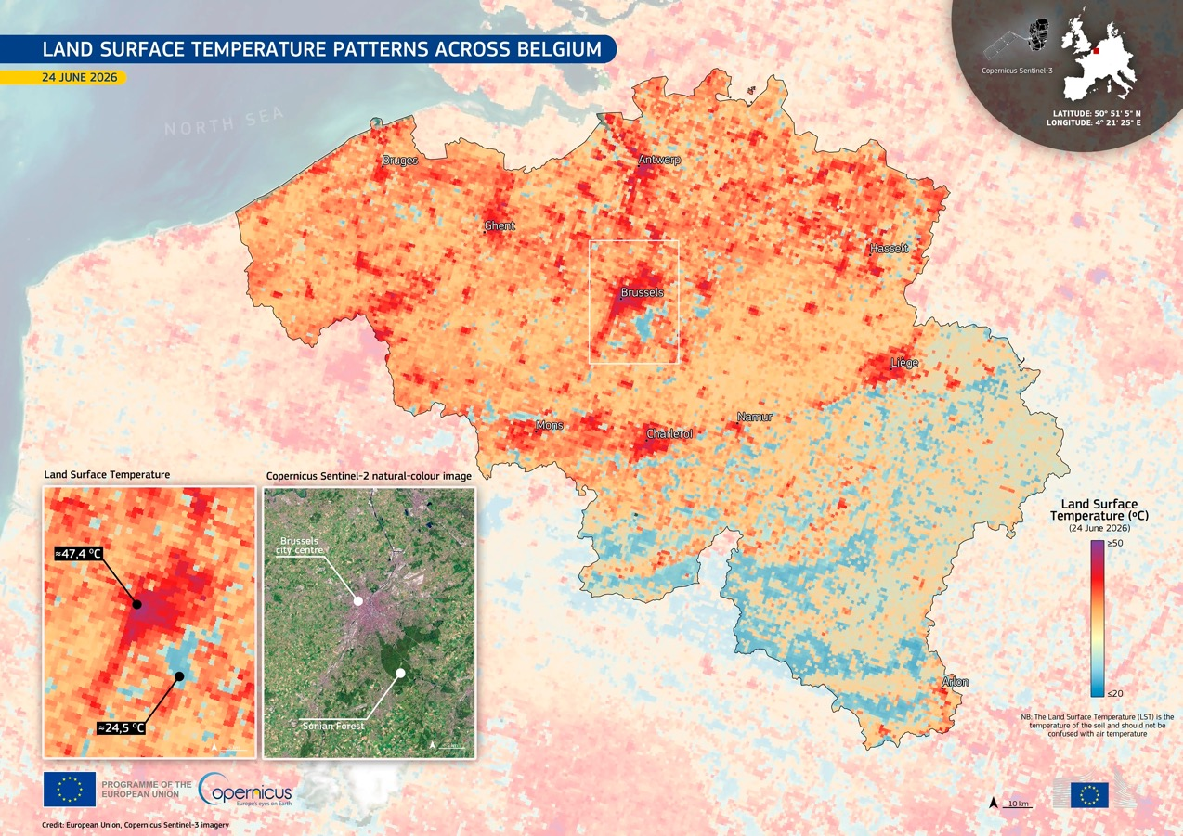

Slide 6
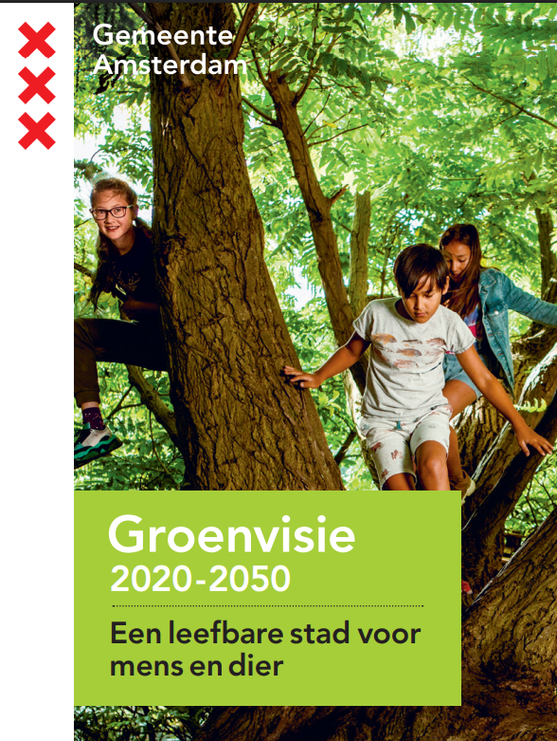
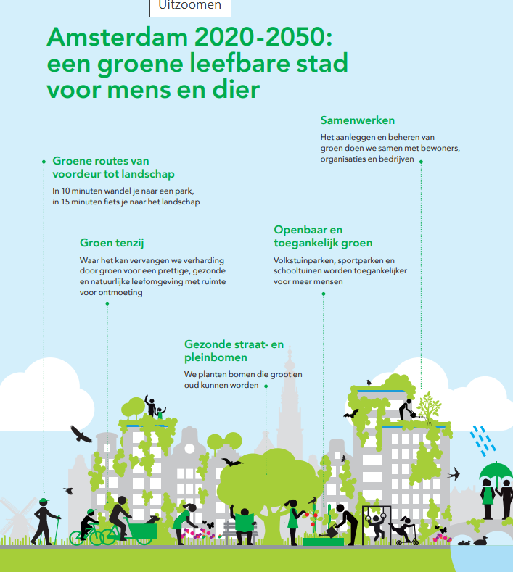

Slide 7
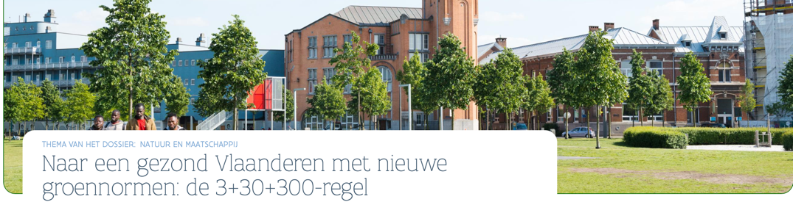
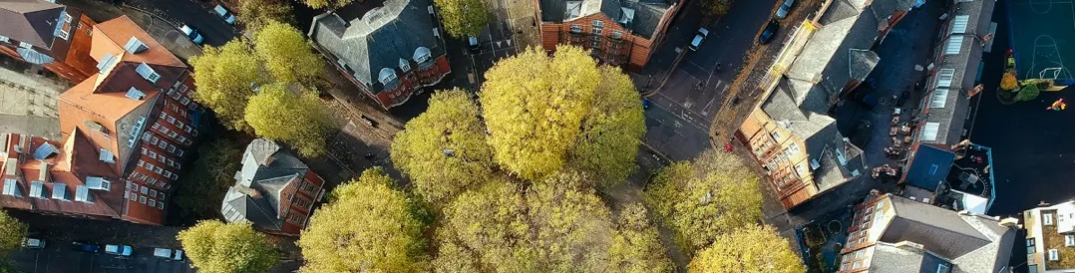
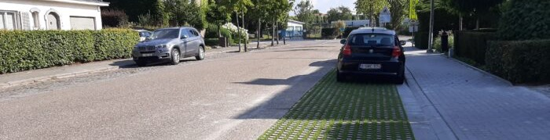
Weinig concrete doelstellingen
Behoud van stedelijk groen en boomkruinbedekking (implementatie van EU Natuurherstelverordening)
Ontharding: tegen 2050 verhardingsgraad onder het niveau van 2015

Slide 8
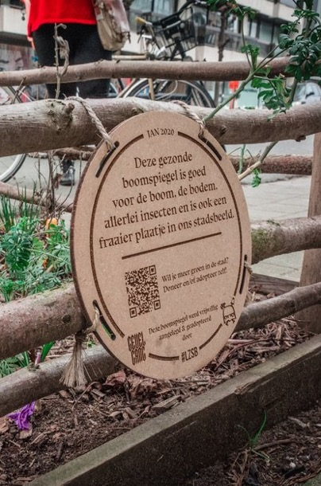
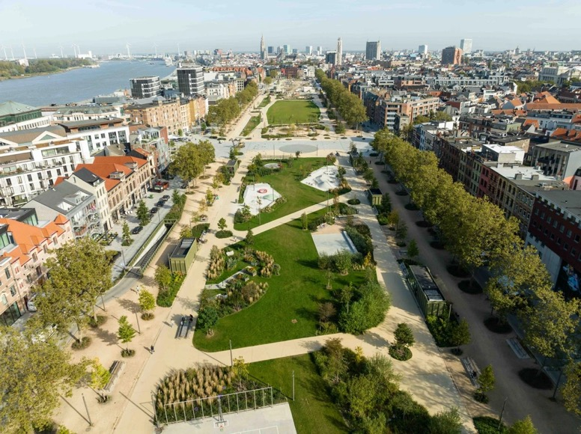
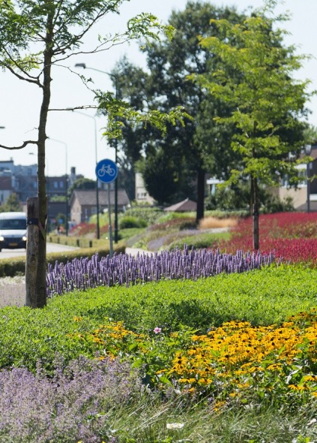
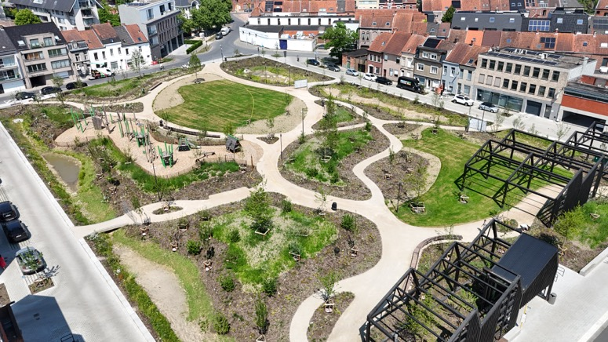
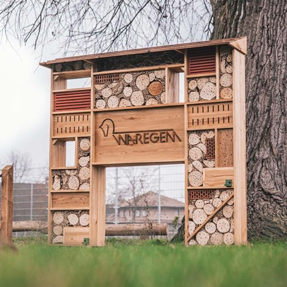
Gleditsia triacanthos, N-Amerika
Persicaria amplexicaulis, Azië
Agastache hybride, N-Amerika & Azië
Rudbeckia fulgida, N-Amerika
Nepeta faassenii, hybride Z-Europa & Azië

Slide 9
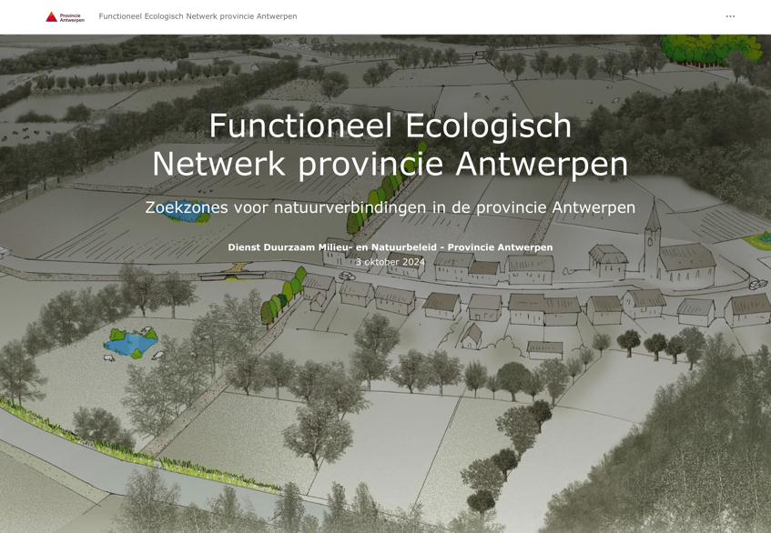
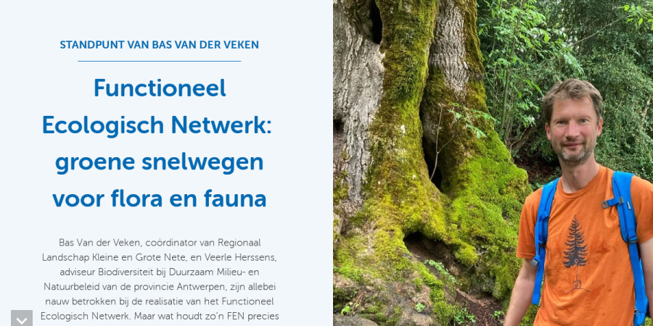
Functionele landschappen: denken vanuit ES en soorten

Slide 10
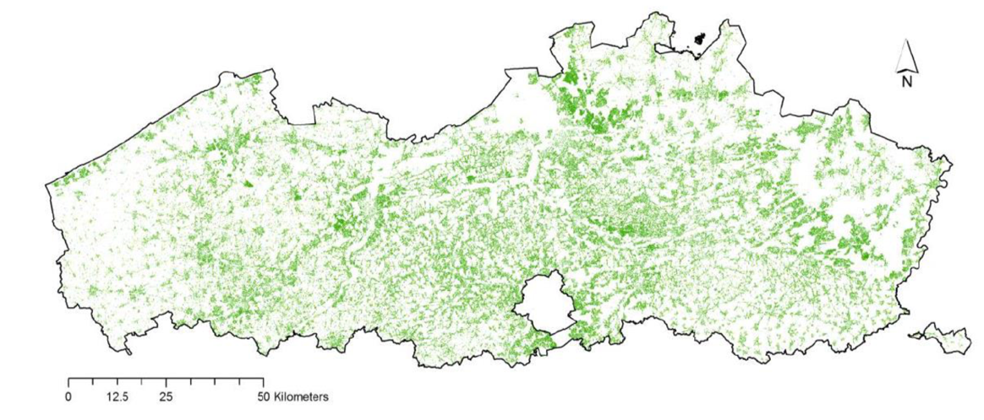
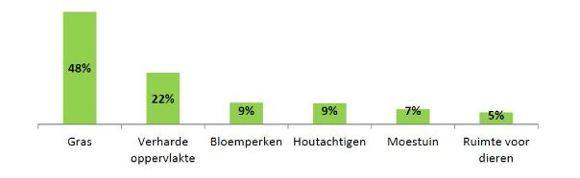
Vlaanderen: 11% tuinoppervlakte
MASresearch in opdracht van VLACO

Slide 11

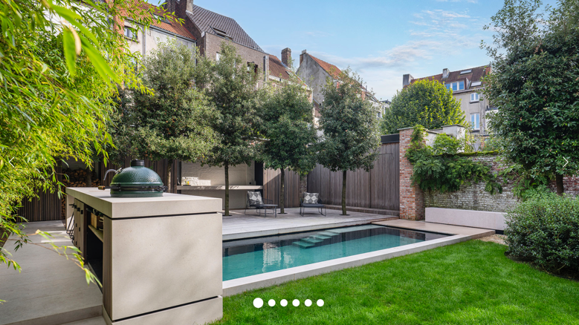
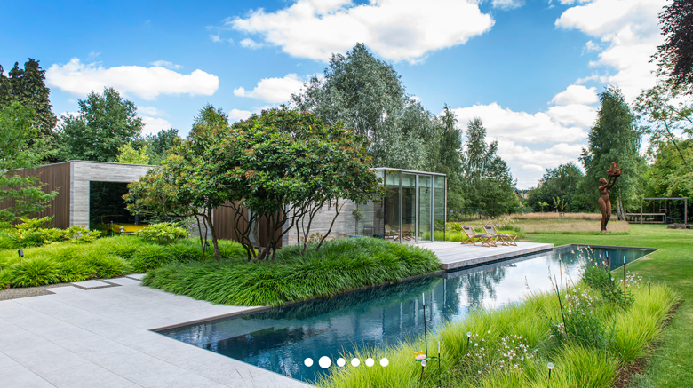
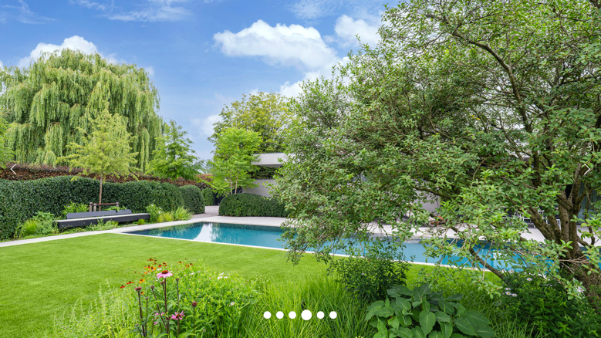
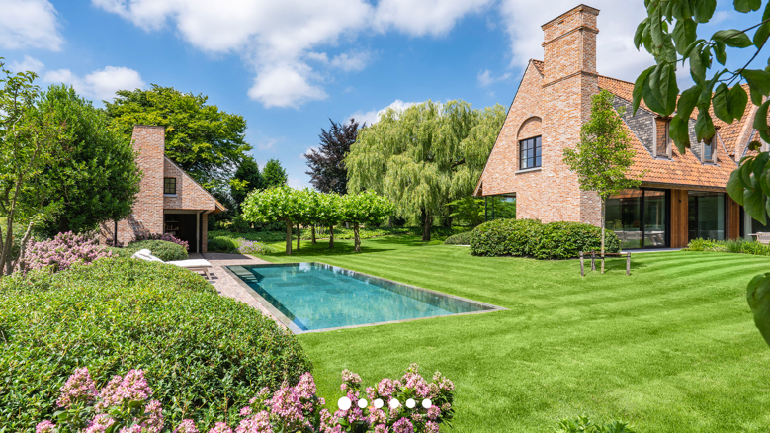
(effect)

Slide 12
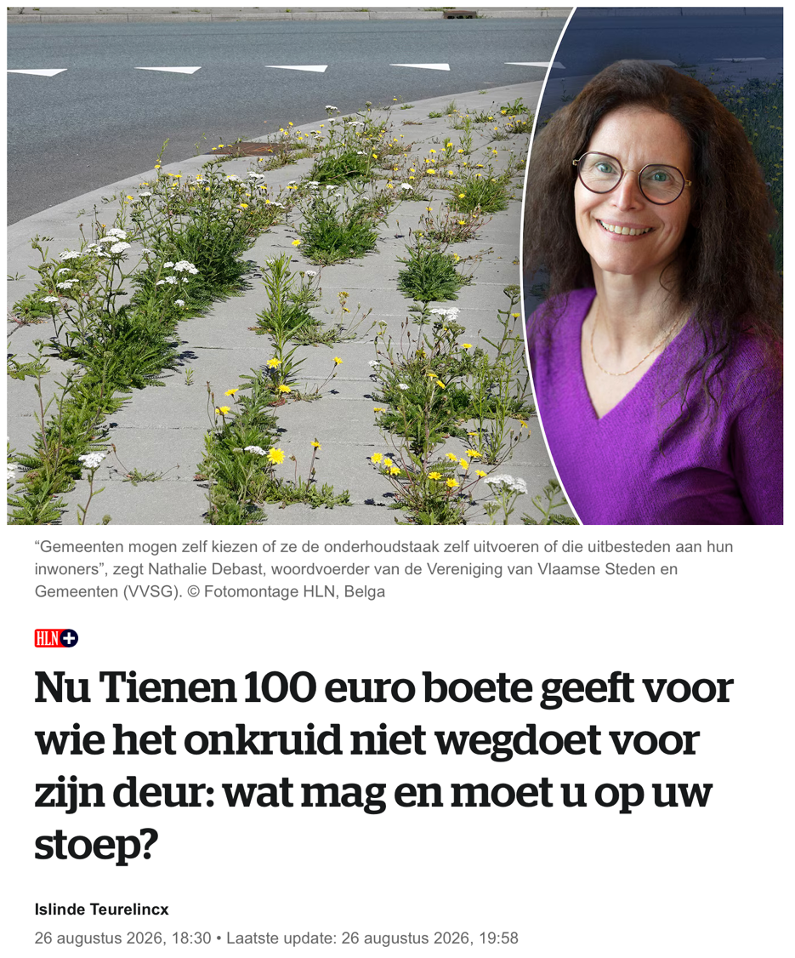
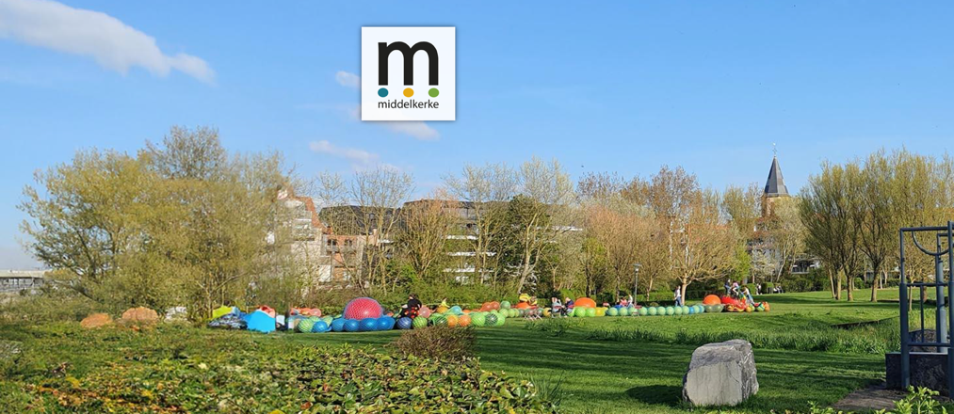
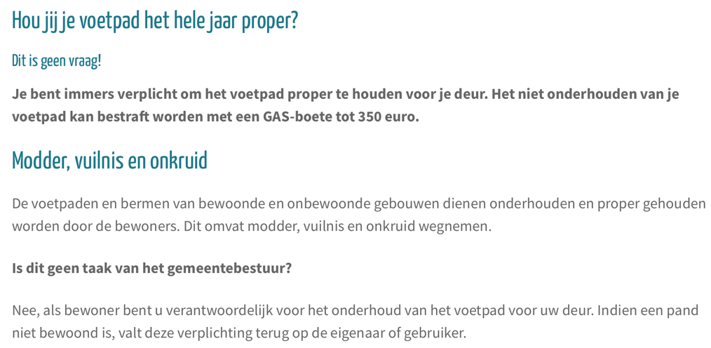

Slide 13
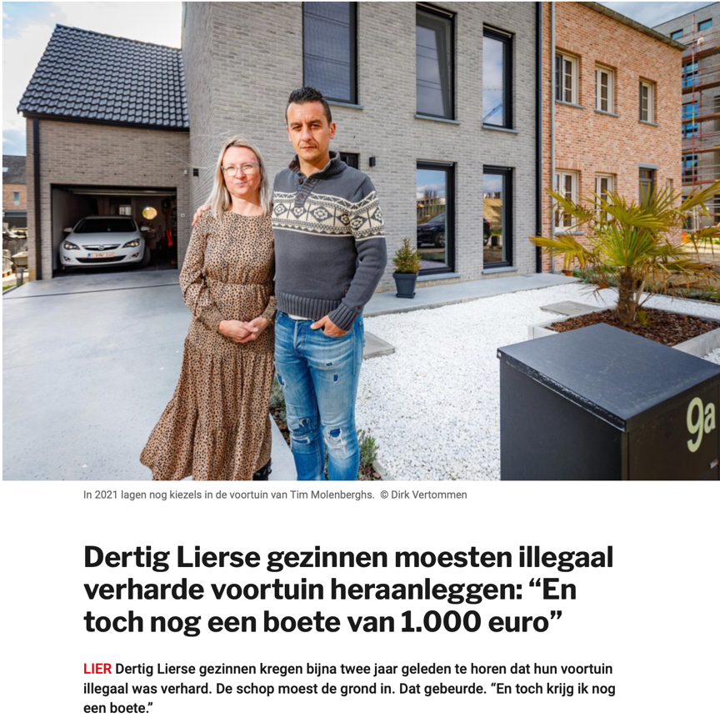
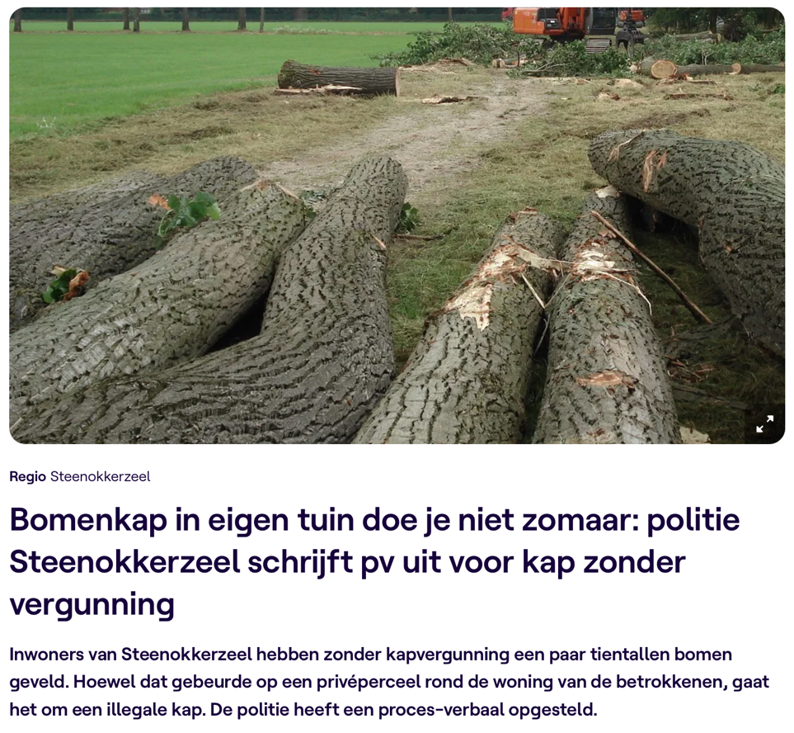

Slide 14
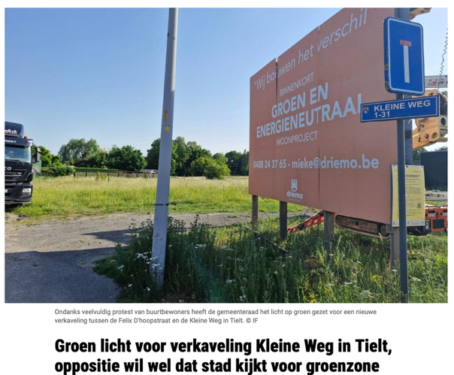
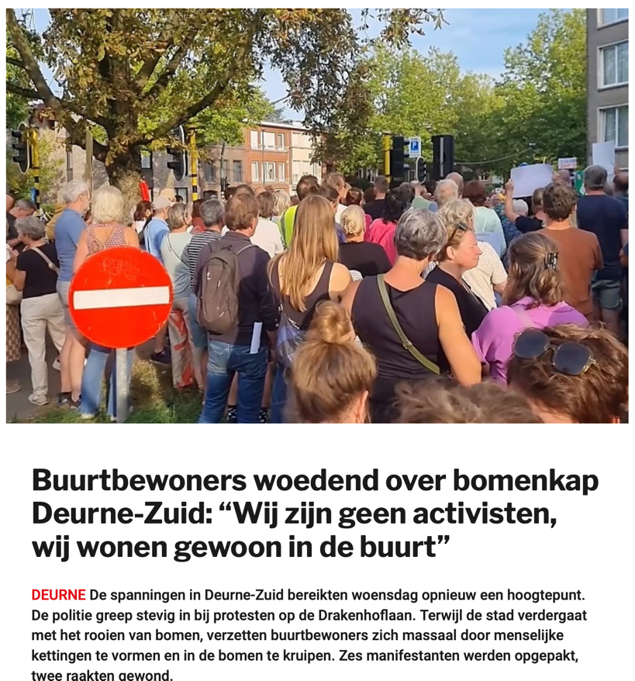
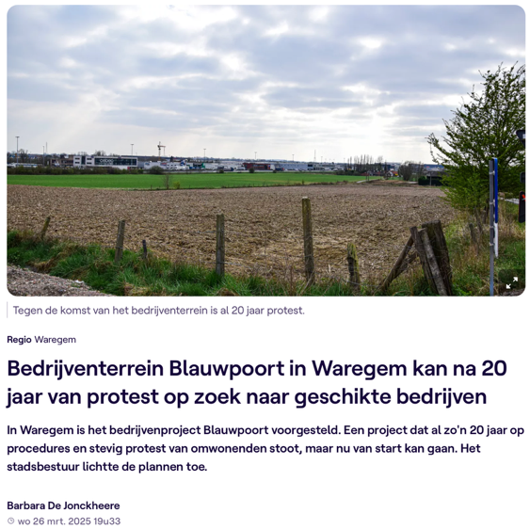

Slide 15
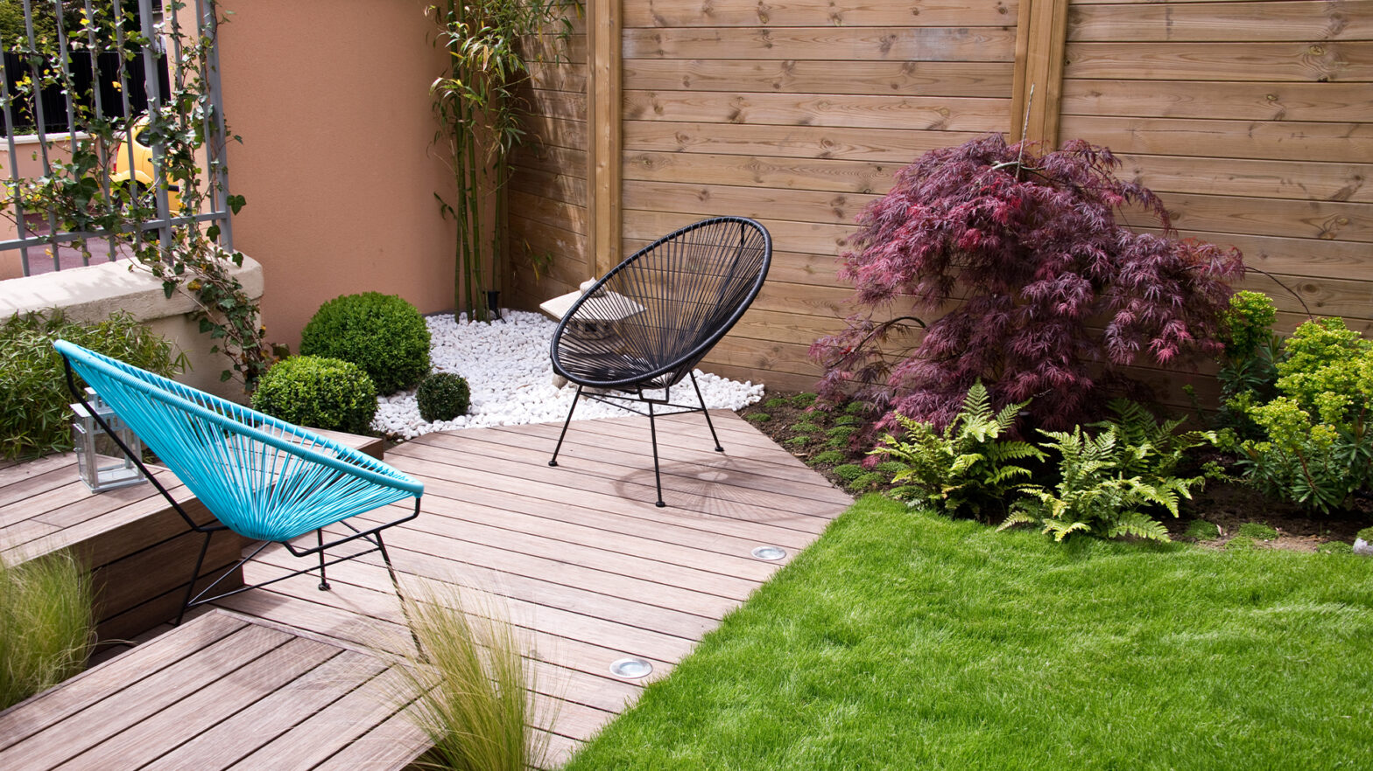

180 voortuinen in 3 steden (Kortrijk, Waregem, Moeskroen)
SOORTEN DIVERSITEIT
circa 720 plantensoorten
57% uitheems – 43% inheems
Redenen van plantenkeuze
Onderhoudsgemak: 48% van de respondenten
Esthetische waarde: 47% van de respondenten
Biodiversiteit: 3% van de respondenten

Slide 16
Een tuin met 150 plantensoorten is niet per definitie ecologisch waardevol wanneer deze planten geen functionele relaties aangaan met andere soorten of met het landschap.

Slide 17
HABITAT DIVERSITEIT
Variabelen die het sterkste gekoppeld zijn aan …
insectenrijkdom in NL voortuinen (Morpurgo et al., 2024)
vogelsoorten in historische tuinen in Oxford (Biroli et al., 2020)
algemene soortenrijkdom in tuinen (Delahay et al., 2023)
planten en ongewervelden in tuinen (Park et al., 2026)
… zijn vegetatiestructuur, habitatvariatie, microklimaat, oppervlakte, isolatie.

Slide 18
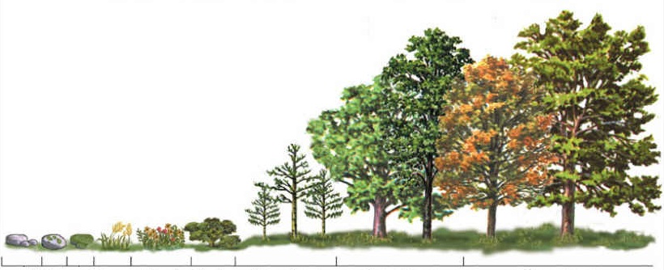

Slide 19
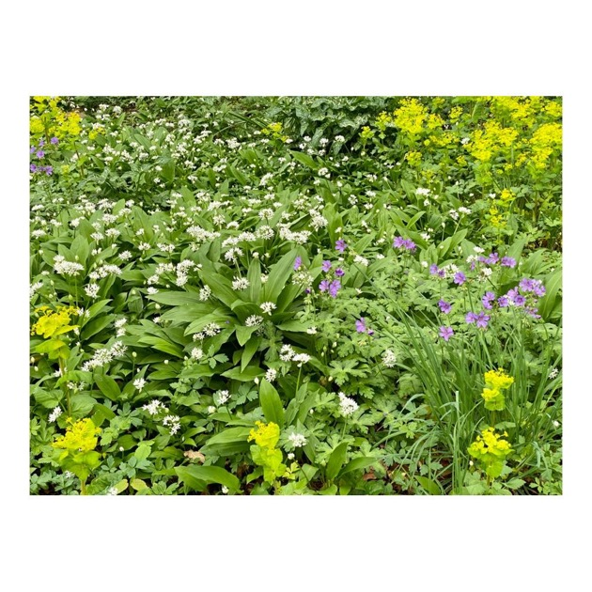
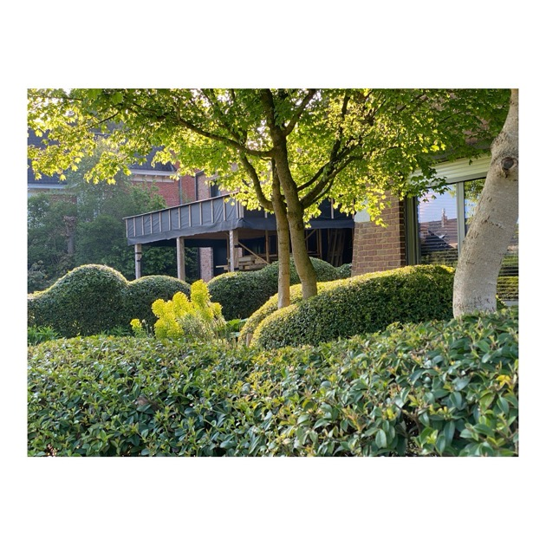
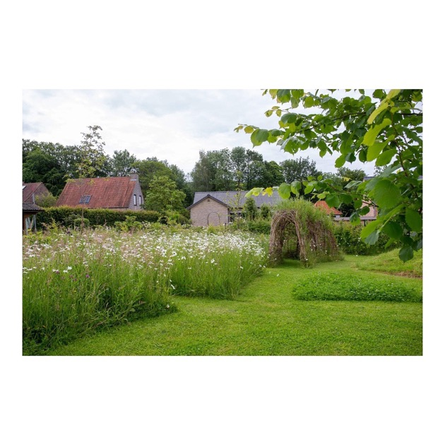
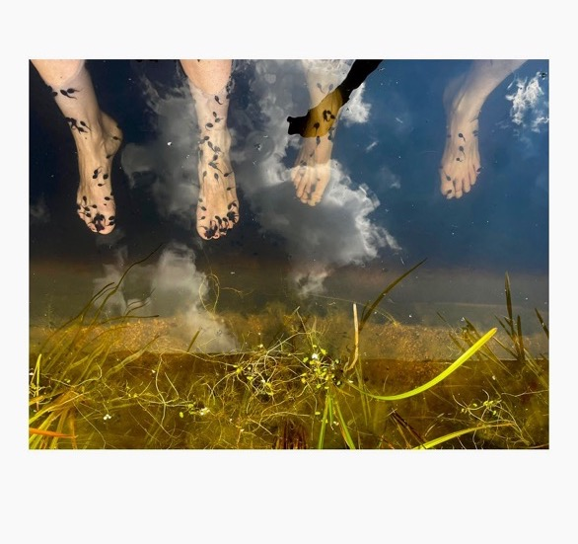
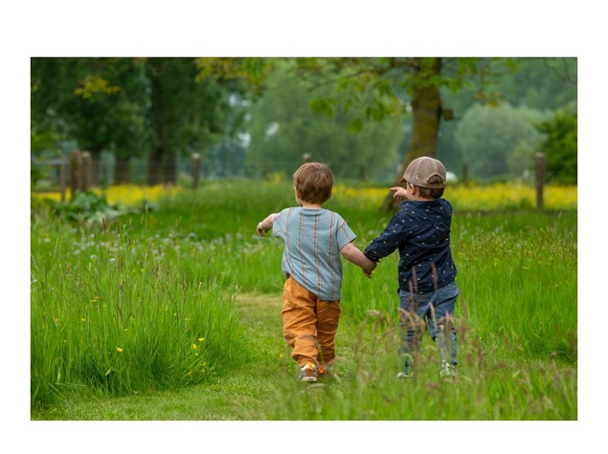
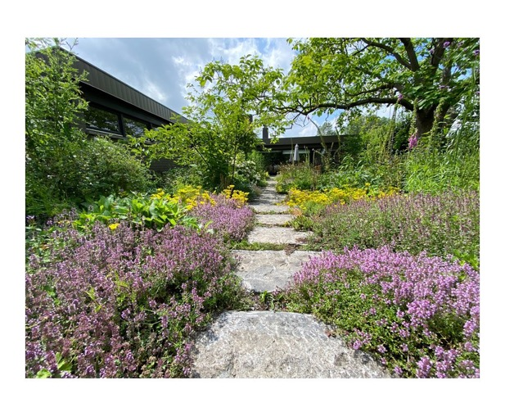
Foto’s Kenny De Boeck

Slide 20
Een ecologische tuin is de perfecte uitvlucht voor luiaards?

Slide 21
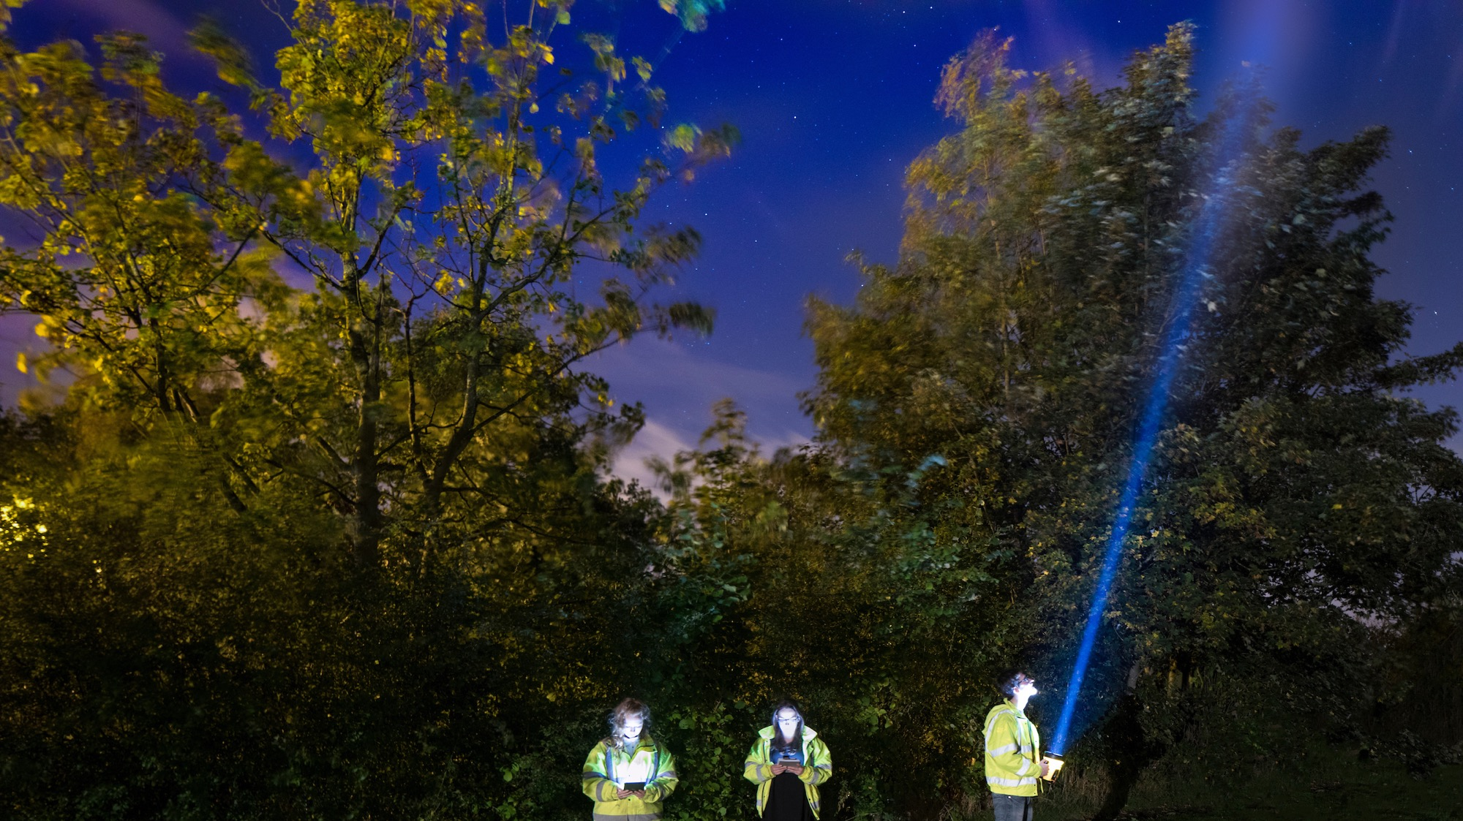

Slide 22




